Slide 1
2019年度综合所得
年度汇算申报

Slide 2
一、2019年度综合所得年度汇算申报一般流程：
首先，进入个人所得税APP首页，点击“综合所得年度汇算”进入

Slide 3
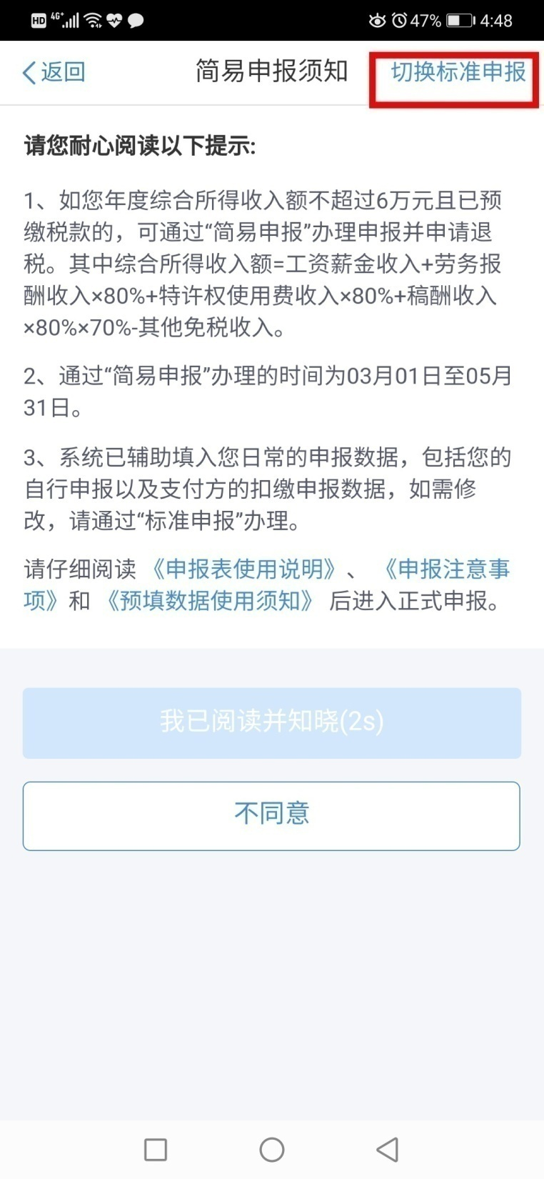
1、年度综合所得收入额不超过6万元且已经预缴税款的，可以通过“简易申报”办理。不满足简易申报办理条件的选择右上角“切换标准申报”
2、注意简易申报办理截止时间为5月31日。

Slide 4
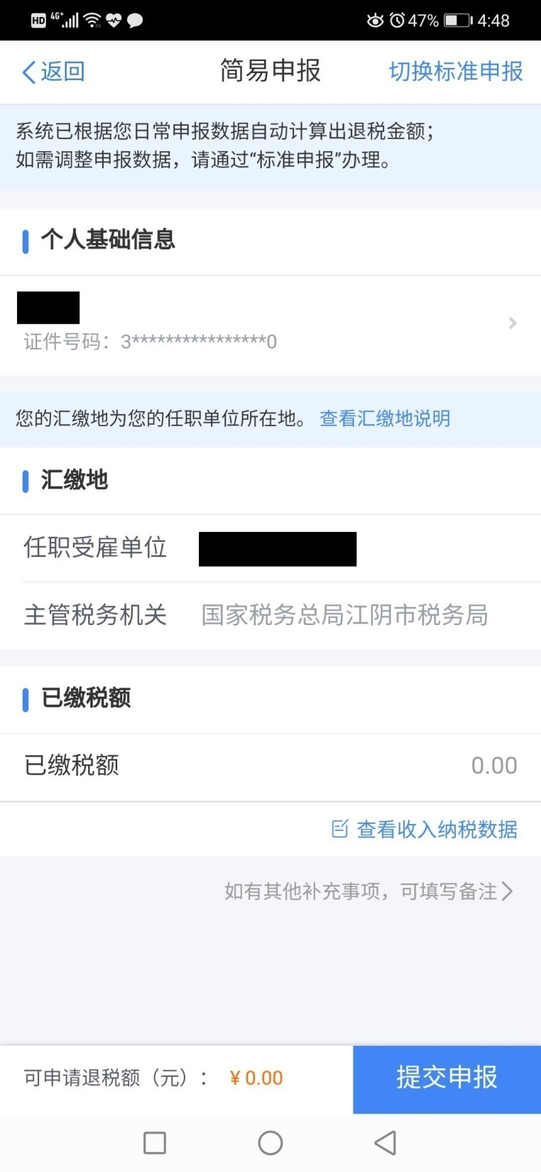
3、简易申报如核对无误，直接提交申报。

Slide 5
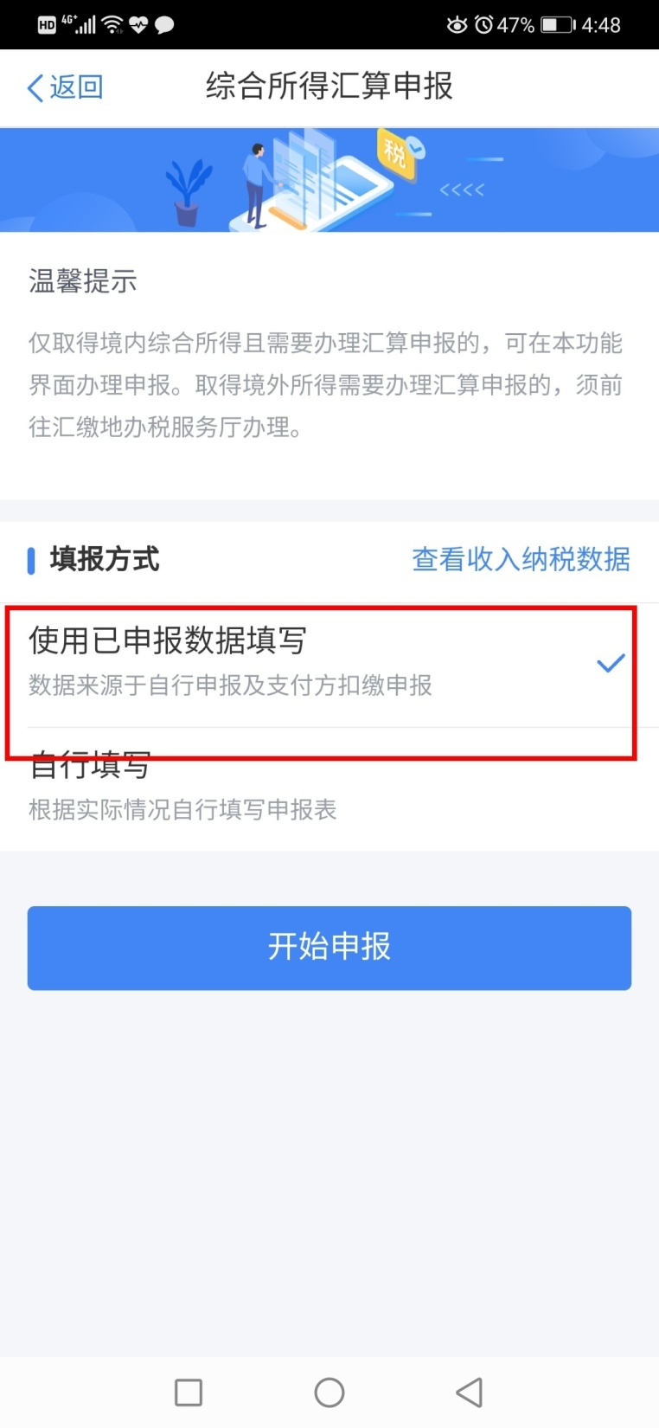
“标准申报”相关步骤：1、选择“使用已申报数据填写”。

Slide 6
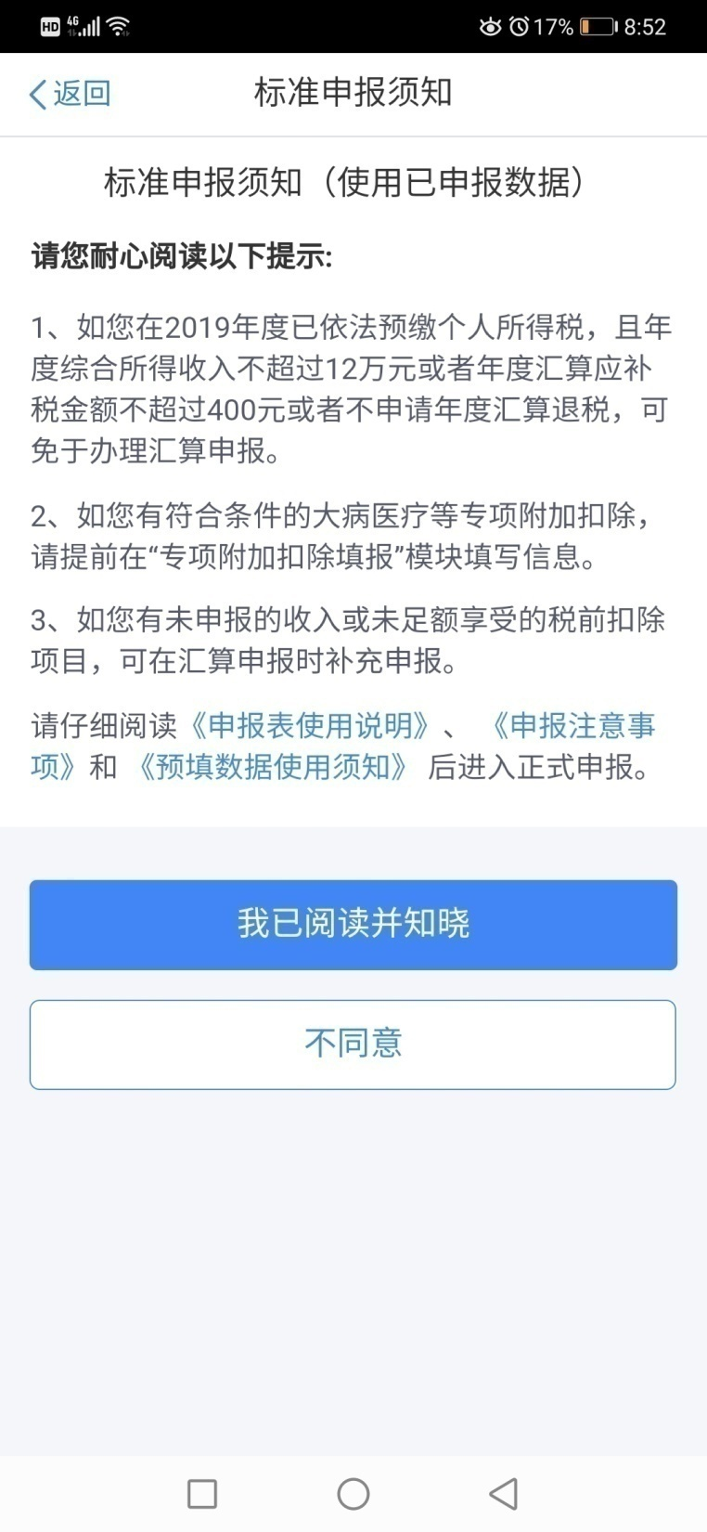
注意：需要申报2019年大病医疗专项附加扣除的可以提前在“专项附加扣除填报”模块中填写信息。如果2019年有尚未申报的其他专项附加扣除项目，也可以现在补充申报。

Slide 7
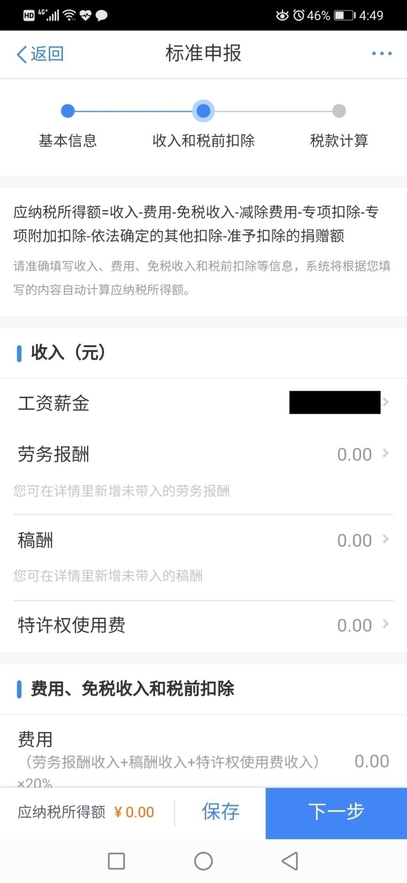
注意：工资薪金申报时已经扣除了三险一金等相关代扣款，所以“专项扣除”模块中三险一金无数据为正常情况。

Slide 8
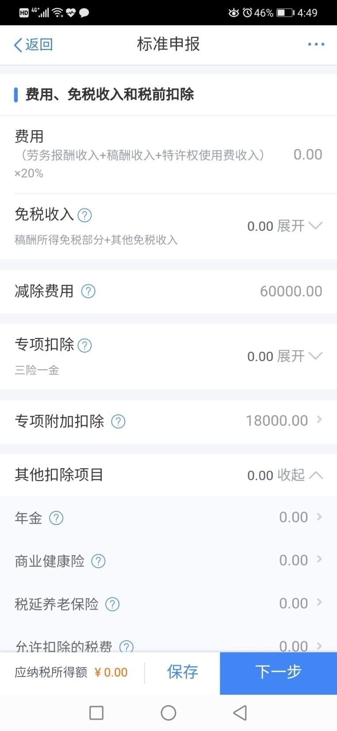
注意：“其他扣除项目”模块中，商业健康险、税延养老保险等必须有税优识别码的才能申报抵扣，保险产品会标注。没有标注税优的不能扣。每月上限200元。

Slide 9
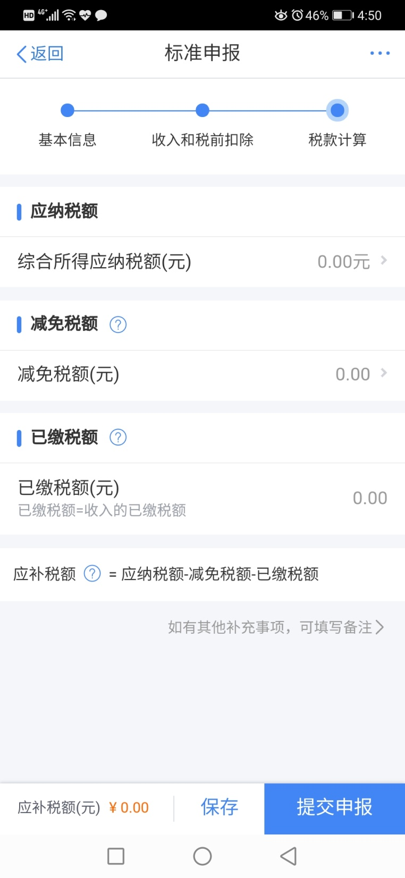
2、各项信息确认无误后，提交申报

Slide 10
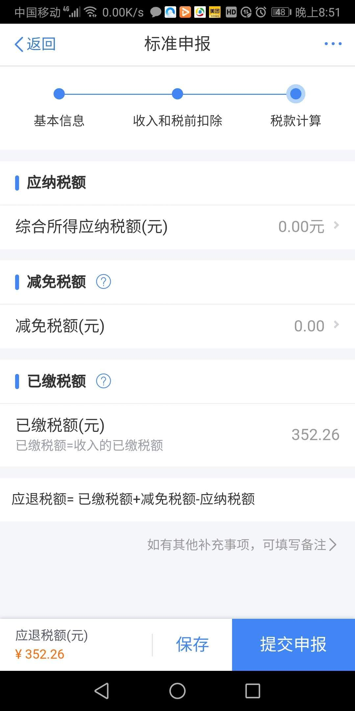
如果有应退税额，提交申报后可以申请退税，绑定银行卡后，即可退税。

Slide 11
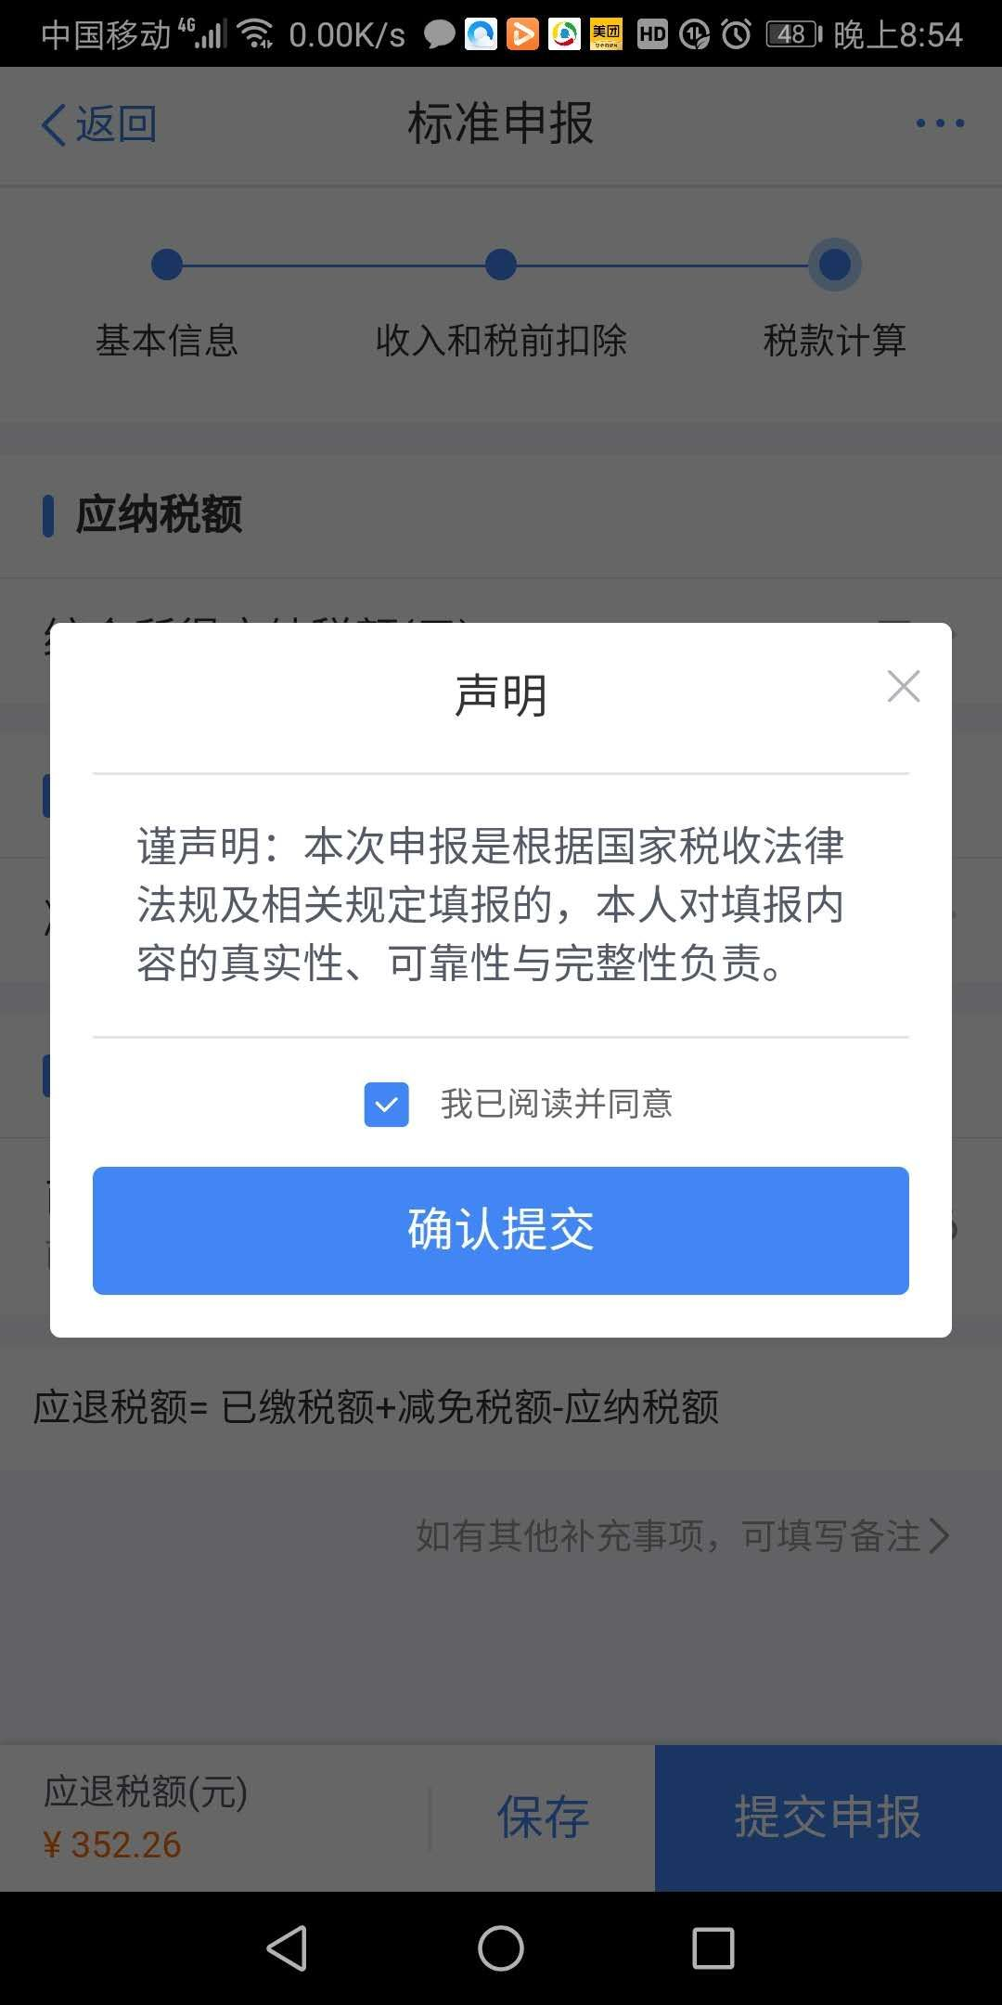
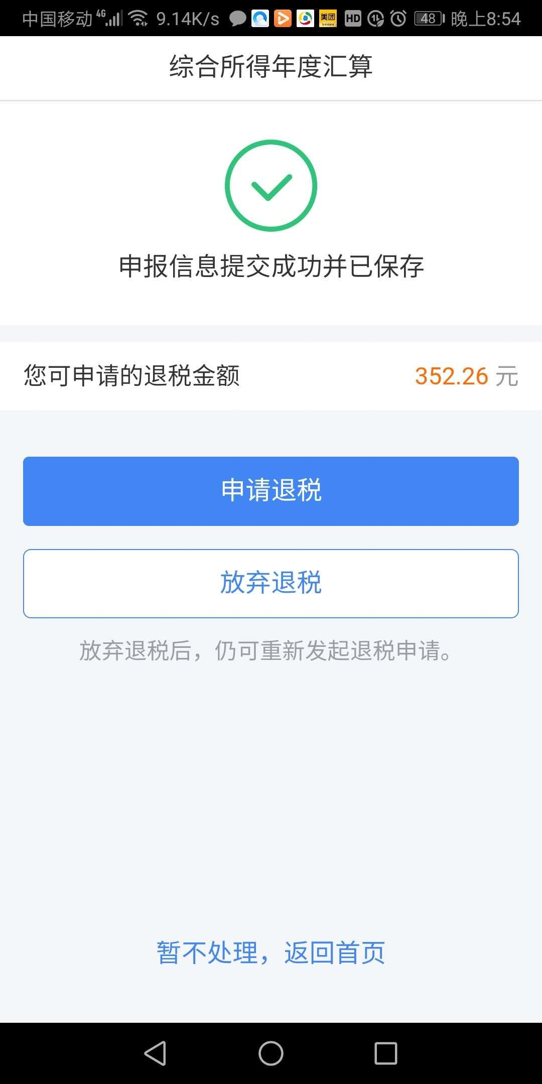

Slide 12
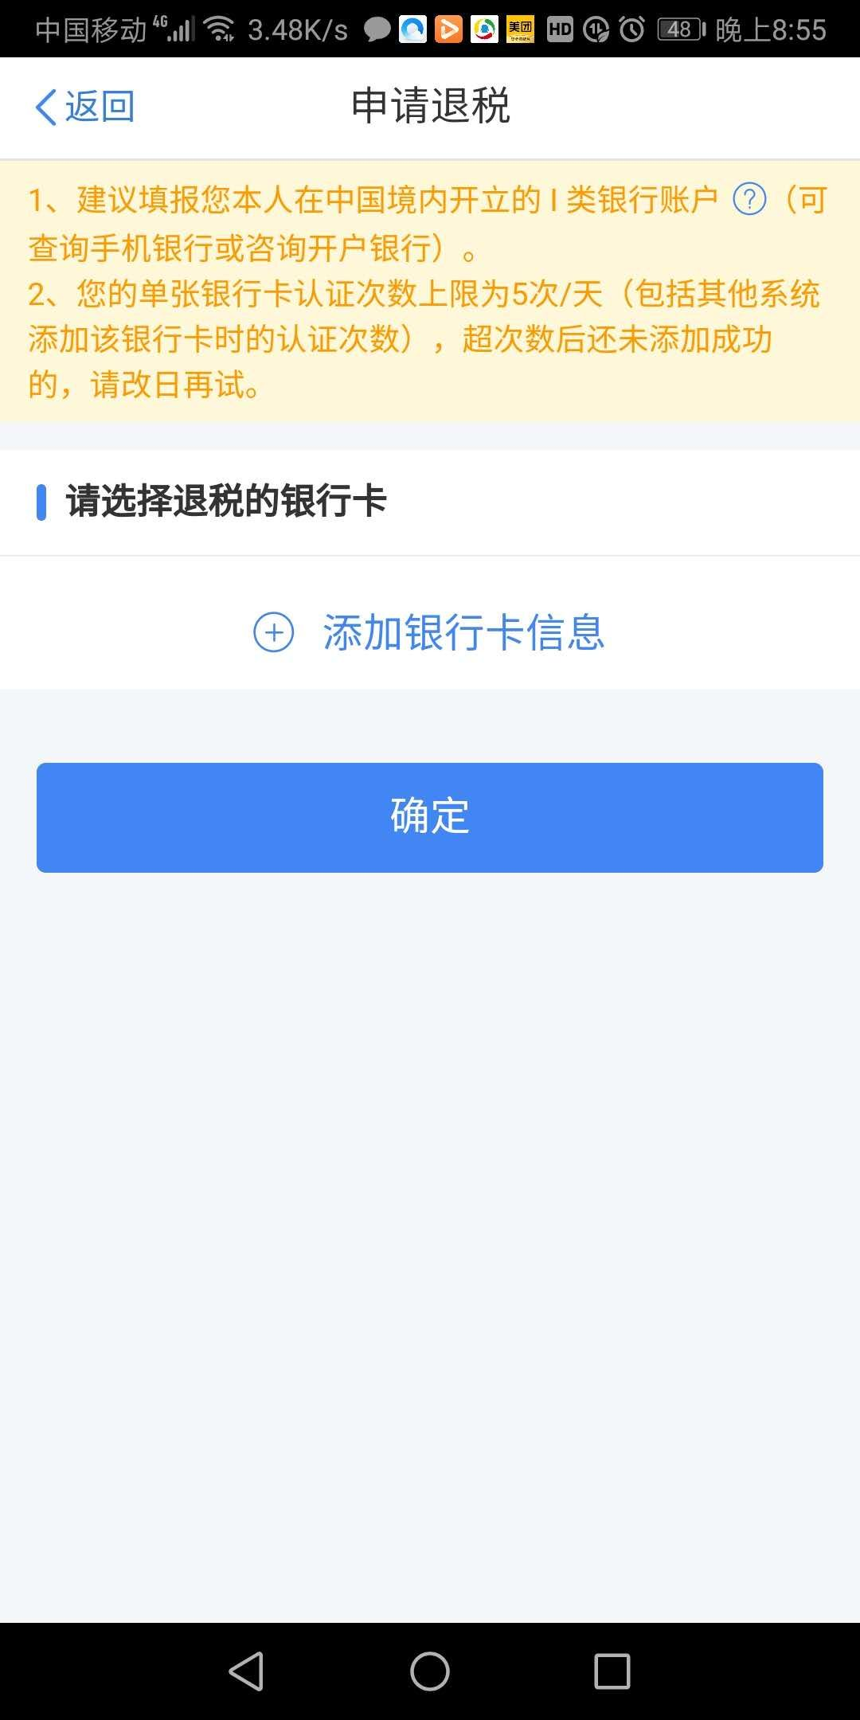
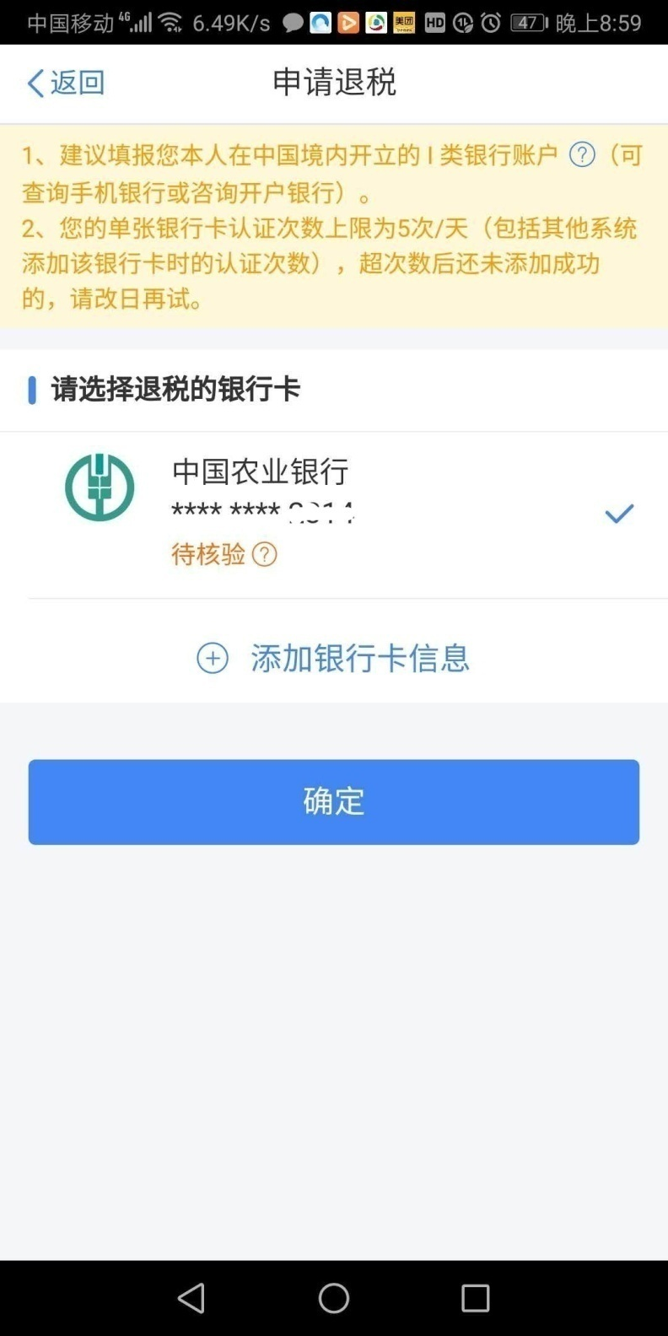

Slide 13
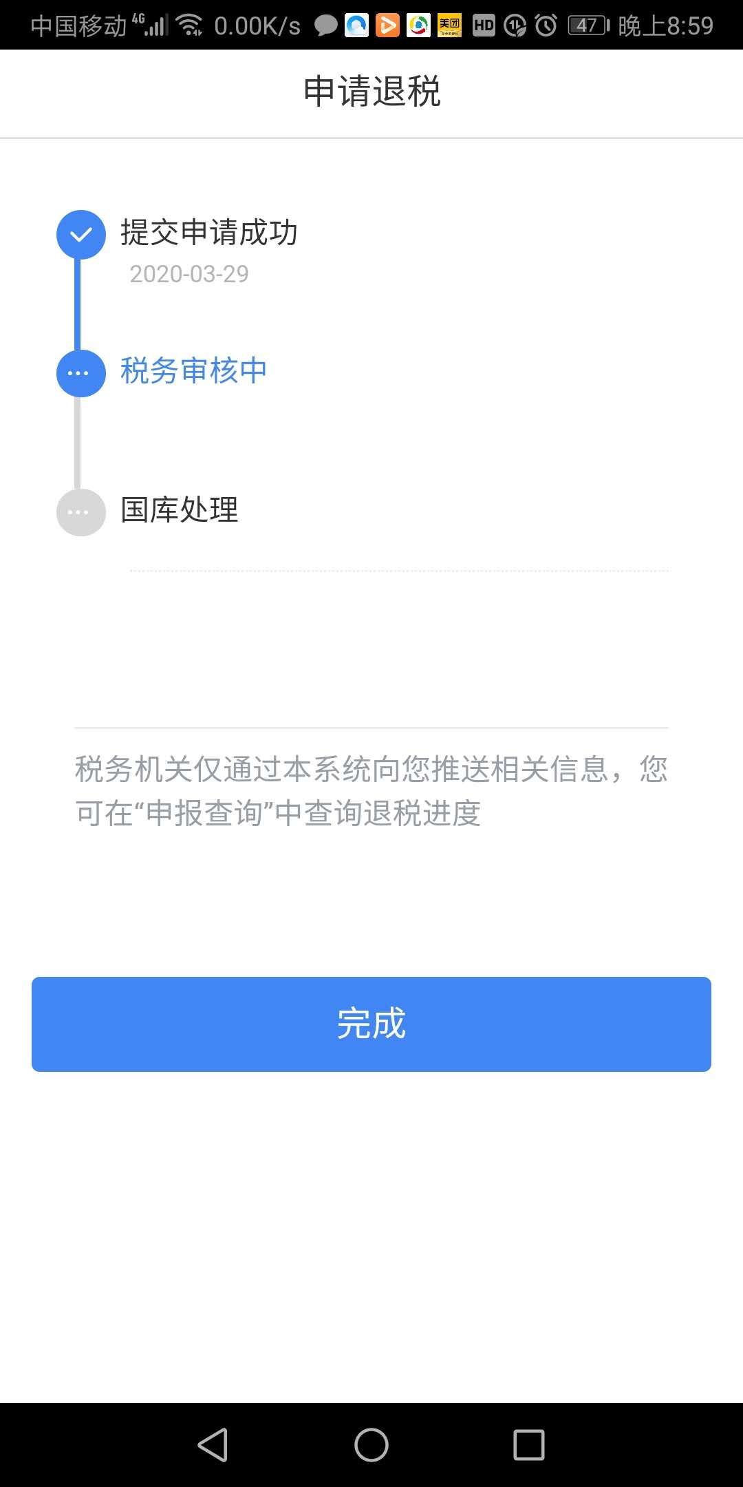
提交申请，完成申报

Slide 14
税务局热线咨询电话：
12366
96888722

